Slide 1
وَسِيلةُ نَقْلٍ تَتَغَلَّبُ عَلَى الزِّحَامِ
Dr. Ehab Atta

Slide 2
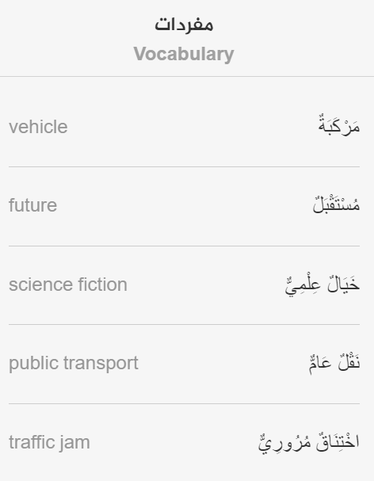

Slide 3
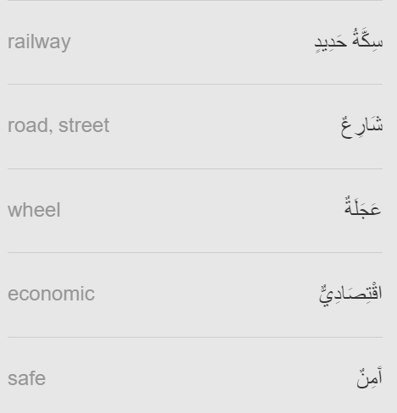

Slide 4
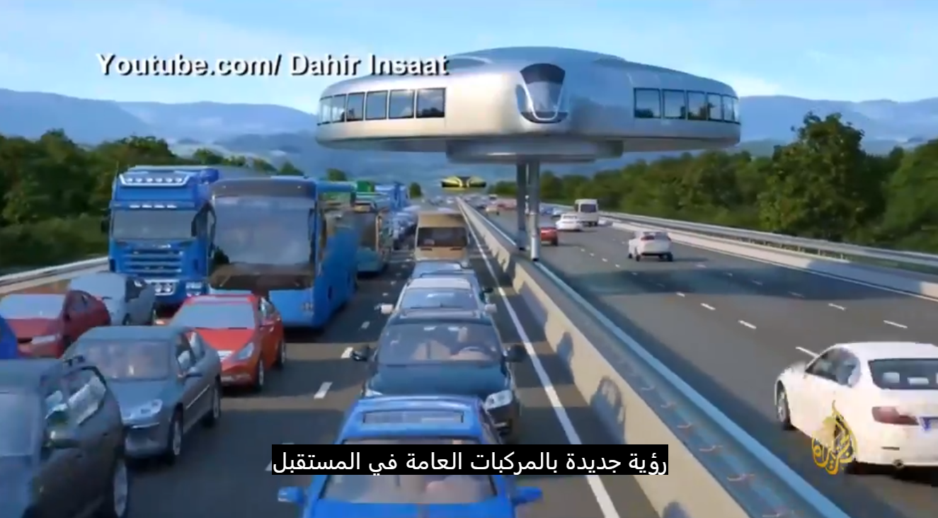
https://learning.aljazeera.net/ar/node/20403

